Slide 1
L’indipendenza mancata
La Legione Ebraica e il sogno sionista
nella Prima Guerra Mondiale

Slide 2
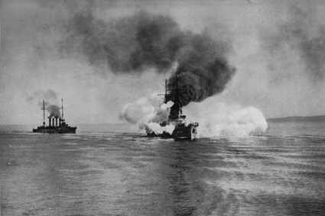
Uno scoppio accidentale
La Prima Guerra Mondiale iniziò come una guerra fra imperi europei. Nessuna delle potenze belligeranti aveva in mente di coinvolgere il Medio Oriente
L’Impero Ottomano, dopo la rivoluzione dei Giovani Turchi (1908), la guerra di Libia (1911) e due guerre balcaniche (1912-1913) non aveva alcuna intenzione di entrare in un conflitto europeo di larga scala
L’inizio della guerra in Medio Oriente fu assolutamente non intenzionale, dovuto a un episodio bellico secondario, che raramente viene menzionato sui libri di storia: due navi da guerra tedesche, l’incrociatore da battaglia Goeben e l’incrociatore leggero Breslau, per fuggire dalla caccia britannica, chiesero asilo all’Impero Ottomano. Il 16 agosto 1914 vennero ammesse nella flotta ottomana, dando inizio all’escalation
Il 27 settembre l’Impero Ottomano chiuse i Dardanelli, provocando l’irritazione della Russia
Il 29 ottobre, falliti tutti i negoziati, il Goeben e il Breslau, battenti bandiera turca, bombardarono Novorossijsk, Sebastopoli e Odessa

Slide 3
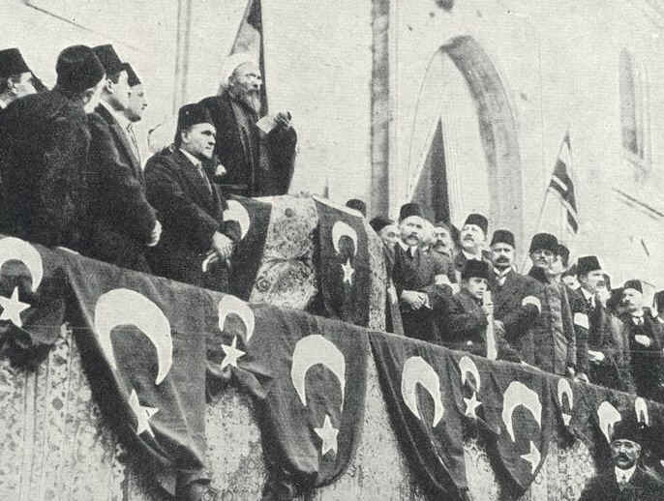
Jihad
La guerra assunse immediatamente una connotazione religiosa. Il 14 novembre 1914, a Costantinopoli, a nome dell’Imperatore, lo sceicco ul Islam proclamò la guerra santa “selettiva” contro Gran Bretagna, Francia, Russia, Serbia e Montenegro
Lo sceicco della Mecca (allora protettorato turco), Hussein al Hashemi, rifiutò di aderire alla Jihad, perché la considerava “incompatibile con una guerra di aggressione” e dottrinariamente “assurda” perché condotta al fianco di alleati cristiani (Germania e Impero Austro-Ungarico)

Slide 4
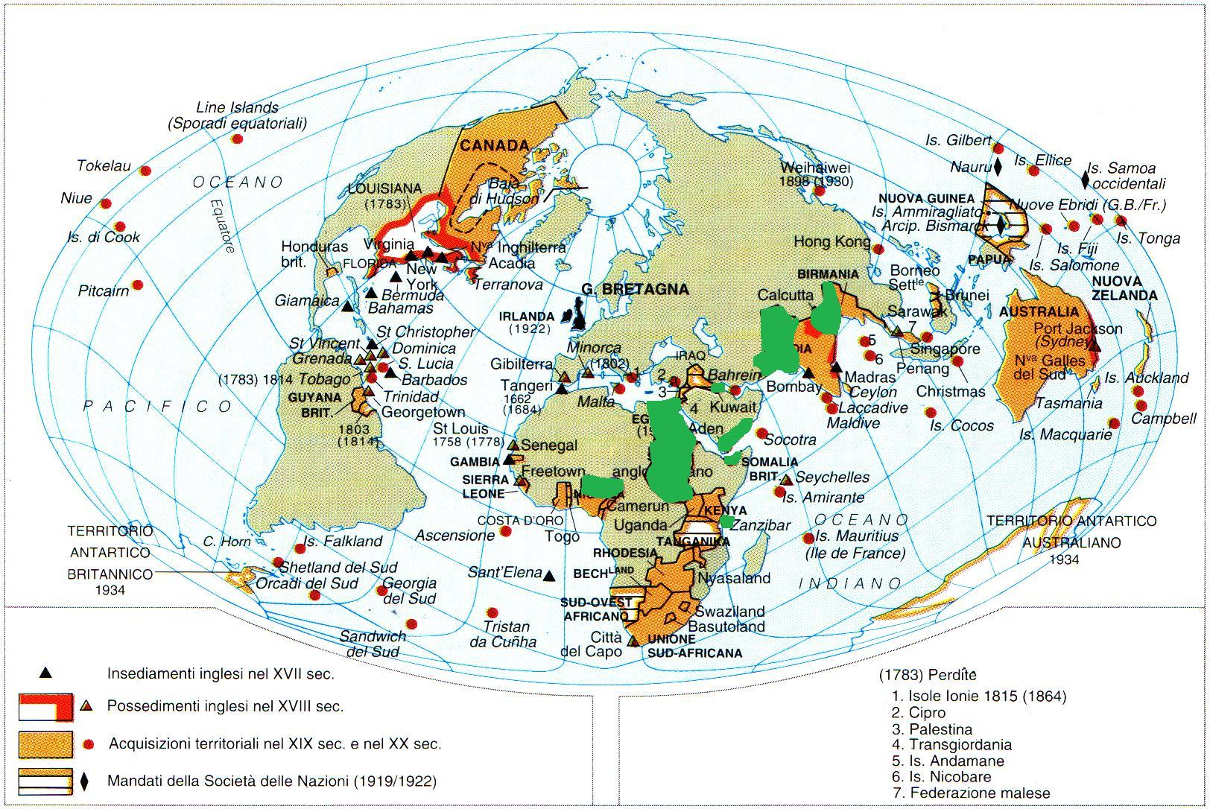
Una ribellione globale musulmana la principale paura di Londra

Slide 5

La Jihad viene presa sul serio
La dichiarazione della Jihad da parte di Costantinopoli non fu solo un atto simbolico
La stragrande maggioranza delle popolazioni islamiche arabe e curde dell’Impero rispose al richiamo
Nell’Impero Britannico si combatté una piccola guerra nel Sudan, fa il maggio e il novembre del 1916
Dal novembre 1915 i senussiti in Libia, appoggiati da turchi e tedeschi, ingaggiarono due guerriglie parallele contro italiani e inglesi. L’incendio venne domato solo nel 1917
Tribù dell’Asia Centrale russa, prevalentemente musulmane, insorsero nel 1916 e la ribellione fu soppressa solo dai sovietici, nei primi anni ‘20
Il terrore di una ribellione musulmana globale era condiviso da opinione pubblica e governo britannici. Ne fu testimonianza il bestseller di fantapolitica “Greenmantle” (del 1916) di John Buchan

Slide 6
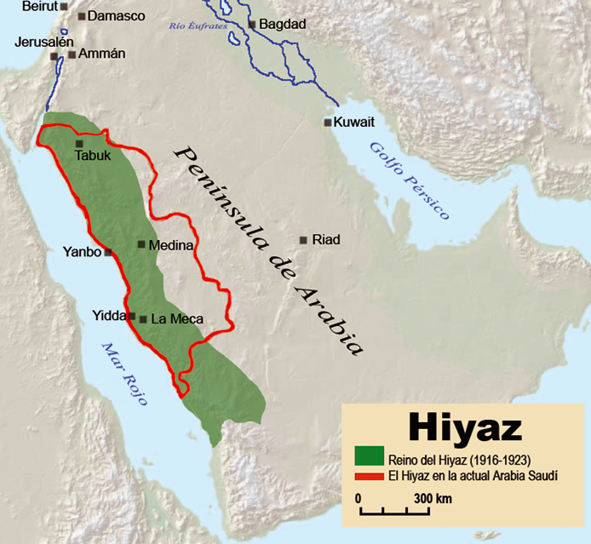
Il governo Asquith si concentra solo sulla questione islamica
L’idea del governo Asquith per il dopoguerra nel Medio Oriente venne formulata nei primi mesi del 1915
Per il ministro della Guerra, Horatio Herbert Kitchener, la sovranità su tutta la regione mediorientale avrebbe dovuto essere sempre ottomana, ma l’amministrazione sarebbe stata gestita dalle potenze vincitrici
Per disinnescare la minaccia islamica, Kitchner proponeva di trasferire il Califfato alla Mecca, sotto protezione britannica
Due strategie si contrapponevano per il Medio Oriente. Il governo britannico dell’India finanziava Ibn Saud perché rimanesse neutrale, mentre iniziava una lenta invasione della Mesopotamia ottomana; dall’altra parte, Londra cominciava a corteggiare lo sceicco Hussein, nello Hijaz
La strategia pro-Hussein ottenne un primo successo nel gennaio del 1916, quando venne creato al Cairo (su iniziativa del diplomatico Mark Sykes) l’Arab Bureau, con il compito di coordinare l’intelligence britannica nelle sue operazioni di contatto con i leader arabi anti-ottomani

Slide 7
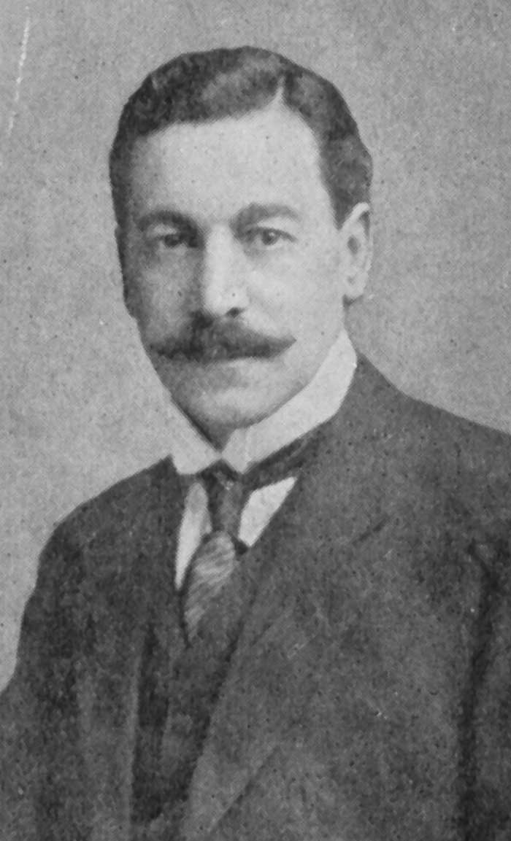
Il memorandum Samuel viene bocciato
Una primissima attenzione alla causa sionista risale già al gennaio del 1915
l’idea di creare una patria ebraica in Palestina (dove vivono già 94.000 ebrei), quale strumento di lotta contro l’Impero Ottomano, venne sposta da Herbert Samuel, ministro delle Poste di origine ebraica
Il suo memorandum, pubblicato nel marzo del 1915, venne bocciato per volontà di Kitchener, che riteneva la Palestina “strategicamente irrilevante”
Solo il ministro David Lloyd George, cancelliere dello scacchiere, si mostrava interessato alla proposta, più per motivi religiosi (anche se era agnostico, la sua origine era cristiana evangelica) che strategici
In modo più o meno esplicito, molti politici e ufficiali inglesi e lo stesso Mark Sykes, erano convinti della veridicità dei “Protocolli dei Savi di Sion”; erano persino convinti che la stessa rivoluzione dei Giovani Turchi del 1908 fosse parte di una congiura ebraica; c’era la convinzione diffusa che gli ebrei fossero dietro al governo tedesco
L’idea stessa di una eventuale concessione della Palestina ai sionisti era intesa da Mark Sykes come un modo per dividere il mondo ebraico al suo interno, che, a suo avviso, stava favorendo, a livello mondiale, una vittoria tedesca

Slide 8
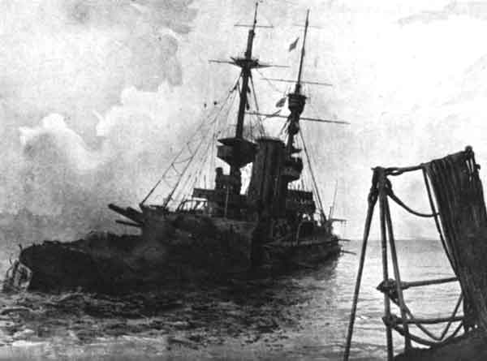
Dardanelli 1915
Negli ultimi due mesi del 1914 e nei primi due del 1915 si svolse in Gran Bretagna un intenso dibattito strategico, su come sbloccare una situazione giunta allo stallo sia sul Fronte Occidentale che su quello Orientale
Solo nel gennaio del 1915 si fece strada l’idea di aprire un terzo fronte in Medio Oriente
Winston Churchill (ministro della Marina) accettò un piano di forzamento dei Dardanelli con l’impiego esclusivo di forze navali
Il 18 marzo del 1915 l’attacco navale fallì definitivamente e Kitchener fu costretto a mandare un corpo di spedizione di terra, per aprire la via dei Dardanelli
L’invio di un corpo di spedizione di terra, diede ai sionisti l’occasione per inserirsi nell’operazione e proporre la creazione di un loro primo corpo combattente

Slide 9
Il Corpo dei Mulattieri Sionisti
Fu il primo corpo militare regolare interamente ebraico della storia contemporanea, reclutato fra gli ebrei di Alessandria e i profughi rifugiati in Egitto, provenienti soprattutto da Russia e Palestina
Il 3 marzo la costituzione di una “Legione Ebraica” per combattere al fianco degli inglesi e liberare la Palestina venne votata dal consiglio ebraico di Alessandria, su iniziativa di Zeev Jabotinskij (già promotore dell’Organizzazione Ebraica di Autodifesa, quando era in Russia) e Joseph Trumpeldor (proveniente dalla Palestina e già organizzatore di forze di autodifesa locali)
Il 12 marzo la costituzione della Legione Ebraica venne approvata da un congresso di 200 sionisti di Alessandria
Il 15 marzo, il generale britannico Maxwell, comandante dell’EEF, la forza britannica in Egitto, respinse l’idea di reclutare stranieri nell’esercito britannico, sia di costituire un loro corpo combattente, tuttavia accettò una piccola forza logistica costituita da ebrei sionisti

Slide 10
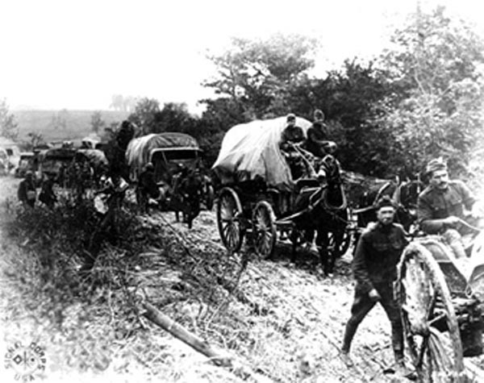
Gallipoli 1915: il battesimo del fuoco
Per sbloccare la spedizione navale dei Dardanelli, il 25 aprile britannici, francesi, australiani e neozelandesi sbarcarono un corpo di spedizione nella penisola di Gallipoli
Il Corpo dei Mulattieri Sionisti, sotto il comando del tenente-colonnello irlandese John Patterson, sbarcò assieme alla prima ondata, a Capo Helles, l’estremo Sud della Penisola di Gallipoli
Lo sbarco finì in un fiasco, la campagna di Gallipoli durò 8 mesi e si concluse con la perdita di più di 44.000 uomini da parte dell’Intesa (contro quasi 80.000 turchi); il Corpo dei Mulattieri Sionisti perse 15 uomini

Slide 11
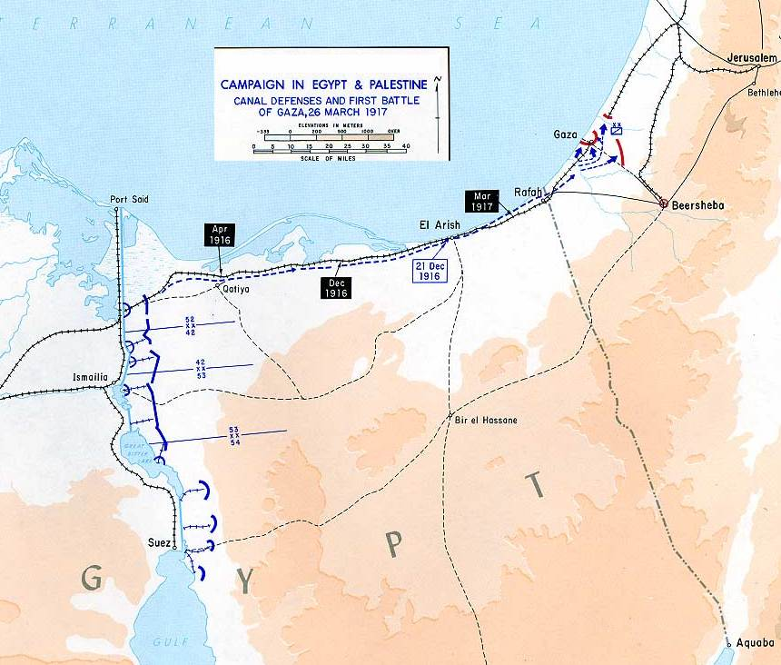
Nuove priorità britanniche nel 1916
Dopo il fallimento della campagna di Gallipoli, l’attenzione inglese si concentrò sulla difesa del Canale di Suez
L’Arab Bureau, con un grande sforzo di denaro e mezzi, sostenne la ribellione araba dietro alle linee ottomane
L’8 giugno 1916 lo sceicco Hussein si alleò segretamente con la Gran Bretagna e la Francia
Nel giugno del 1916 dilagò la rivolta nello Hijaz, assistita da forze navali e da consiglieri militari britannici (fra cui Thomas E. Lawrence, il celeberrimo Lawrence d’Arabia)
Contrariamente alle aspettative britanniche, la rivolta non si estese agli arabi ottomani, che restarono fedeli all’Impero
Fra il settembre e il dicembre del 1916, le forze regolari britanniche, per dare più profondità alla difesa di Suez, occuparono tutta la penisola del Sinai, fino alle porte di Gaza, dunque alle porte della Palestina

Slide 12
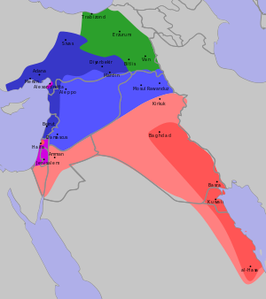
Il Medio Oriente concepito nel Patto Sykes-Picot
Nonostante il rovescio subito a Gallipoli e la lentezza delle operazioni nel Sinai e nello Hijaz, Londra e Parigi non cessarono mai di preparare il dopoguerra nel Medio Oriente
L’accordo sull’assetto post-bellico fu raggiunto con il patto segreto Sykes-Picot
Contrariamente al luogo comune (che vuole il Medio Oriente attuale originato da quell’accordo), si trattava di un patto fra potenze coloniali che dovette essere archiviato dopo la presa del potere da parte dei bolscevichi nel novembre del 1917
Il patto assegnava l’Armenia alla protezione russa, l’Anatolia meridionale, la costa siriana e il Libano dovevano diventare protettorati francesi; il Golfo Persico e la Mesopotamia dovevano diventare protettorati britannici; il resto della “mezzaluna fertile” sarebbe stato diviso in due aree di influenza: il Nord alla Francia e il Sud alla Gran Bretagna. Ma c’erano due modi di intendere l’area di influenza. Per Sykes gli arabi dovevano diventare indipendenti e accettare solo una supervisione britannica temporanea; per Picot, al contrario, si doveva trattare di una graduale colonizzazione

Slide 13
La Palestina e il patto Sykes-Picot
I francesi, a partire da François George Picot, erano contrari alla nascita di un focolare nazionale ebraico in Palestina
Mark Sykes era tendenzialmente favorevole, non perché filo-sionista, ma per paura che la presunta “lobby ebraica mondiale”, in mancanza di concessioni, potesse far vincere la Germania
Per Mark Sykes, tutto il territorio dal Giordano al Mediterraneo avrebbe dovuto trasformarsi in un nucleo per una futura patria ebraica, sotto la protezione britannica
Per George Picot, invece, l’importante era costituire un’enclave cristiana, internazionalmente protetta, per la custodia di tutti i luoghi santi. L’enclave corrispondeva, all’incirca, al territorio dell’attuale Cisgiordania

Slide 14
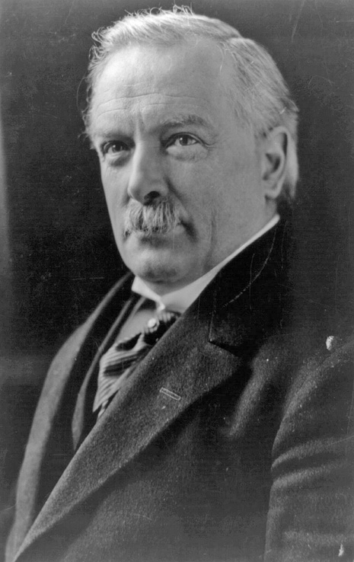
1917: si concretizza il sogno sionista
Nel giugno del 1916 morì Kitchener e nel dicembre dello stesso anno, a causa della sconfitta subita sulla Somme, cadde il governo Asquith
Il governo che gli subentrò, una coalizione liberal-conservatrice, guidata da David Lloyd George, era decisamente più filo-sionista
Lloyd George intervenne, molto più di Asquith, nella pianificazione militare e pretese una campagna per la conquista della Palestina, entro il 1917. La nascita di una patria ebraica in Palestina, per il nuovo premier, era una missione religiosa, un’alleanza naturale fra la causa del cristianesimo e quella dell’ebraismo
Contrapponendosi al piano francese, Lloyd George dichiarò: “la Palestina, se riconquistata, dovrà essere una e indivisibile, per rinnovare la sua grandezza in quanto unità vivente”
Mark Sykes continuava a battersi per una soluzione indipendentista, sia per la Palestina che per il Medio Oriente arabo. “Vorrei vedere un’intesa anglo-francese permanente, alleata ad arabi, ebrei e armeni, che renderebbe innocuo il pan-islamismo e proteggerebbe l’Asia dall’alleanza turco-germanica”
Rilanciava anche Leo Amery (sottosegretario del Consiglio di Guerra): “Da soli, gli ebrei potrebbero creare una società civile in Palestina, aiutando il Paese a difendersi dalla dominazione turco-germanica”

Slide 15
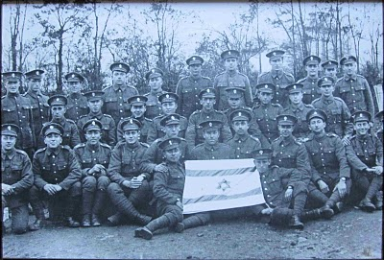
La nascita della Legione Ebraica
Dopo la prima esperienza bellica a Gallipoli, il Corpo dei Mulattieri Sionisti venne sciolto. Jabotinskij continuò a perorare la causa della costituzione di una Legione Ebraica, non solo presso Londra, ma anche nelle altre capitali dell’Intesa. Ovunque non trovò degli interlocutori attenti
Jabotinskij trovò vita difficile anche all’interno della Federazione Sionista. Però ottenne il sostegno importante di Chaim Weizmann (leader del Partito Sionista Generale) e di Meir Grossman, direttore della rivista Di Tribune.
Nel dicembre del 1916, contemporaneamente all’insediamento del governo Lloyd George, 120 ex membri del Corpo dei Mulattieri Sionisti tornarono in territorio britannico. Anche se furono tenuti in riserva, furono il primo nucleo della futura Legione
All’inizio del 1917 iniziò un lento lavoro diplomatico di Patterson, l’ex comandante dei sionisti a Gallipoli, per ottenere il permesso di costituire un reggimento sionista
Sostenuto dai due vicesegretari del Consiglio di Guerra, Leo Amery e Mark Sykes, Patterson trovò finalmente orecchie pronte ad ascoltarlo nel governo di Lloyd George
Nell’agosto del 1917, il Parlamento britannico approvò una legge che permetteva il reclutamento di cittadini stranieri nei corpi combattenti dell’esercito regolare. Gli ebrei d’Egitto, quasi tutti di nazionalità russa (dunque: di una potenza alleata) avrebbero potuto essere reclutati
Immediatamente dopo l’approvazione della legge, venne costituita la Legione Ebraica
Lloyd George, entusiasta del progetto, commentò: “Gli ebrei potrebbero darci migliore assistenza degli arabi” in una campagna per la Palestina

Slide 16
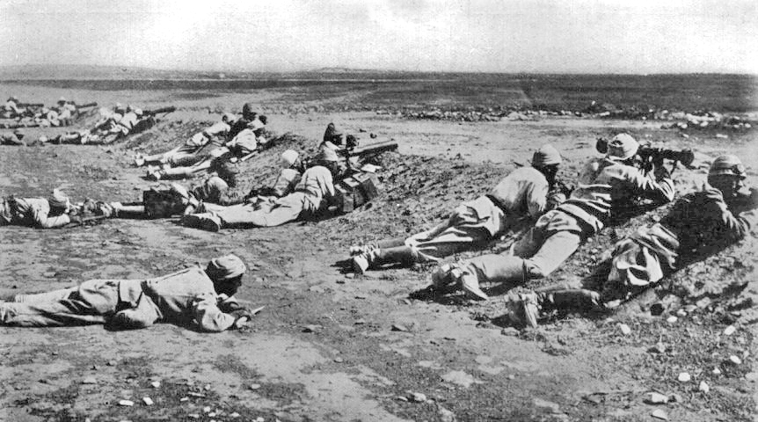
Stallo in Palestina
Mentre Patterson, Amery e Sykes si battevano per far riconoscere la Legione Ebraica, la situazione sul fronte raggiungeva uno stallo
Il 26 marzo, il generale Murray, comandante delle forze britanniche in Egitto, tentava, senza riuscirvi, di espugnare Gaza
Il 29 aprile Murray ripeté lo stesso tentativo, anche con l’uso dei carri armati, ma fu duramente sconfitto dai turchi, comandati da Kress von Kressenstein
Il 6 luglio l’unico (limitato) successo: la presa di Aqaba, in Giordania, da parte degli irregolari beduini di Auda e delle forze arabe comandate da Thomas Lawrence

Slide 17
Repressione turca
La persecuzione turca contro gli ebrei in Palestina incominciò dallo scoppio della guerra, tuttavia i Giovani Turchi non fecero agli ebrei quel che stavano già facendo agli armeni, solo perché i tedeschi e gli austriaci (presenti in qualità di alleati, supervisori e consiglieri militari) lo impedirono
Circa 11.000 ebrei fuggirono dalla Palestina nei primi due anni di conflitto
Quando il fronte si avvicinò alla Palestina, tuttavia, Djemal Pashà, che comandava la Siria ottomana iniziò una vera pulizia etnica. Cacciò da Jaffa tutta la popolazione nella primavera del 1917, in occasione della Pasqua ebraica e iniziò a deportare gli ebrei anche da Gerusalemme.
Alla fine del 1917, quando l’esercito britannico entrò in Gerusalemme, vi ritrovò solo un terzo della comunità ebraica originaria
Anche nel 1917, solo il determinante intervento politico della Germania riuscì a proteggere la popolazione ebraica palestinese dallo sterminio

Slide 18
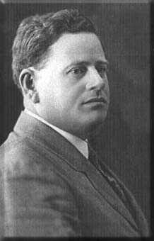

Resistenza ebraica
Gli ebrei non riuscirono a organizzare una resistenza armata, ma una rete di spionaggio molto efficiente messa in piedi dai fratelli Aaron e Sarah Aaronsohn già nel 1916
L’organizzazione, chiamata Nili, riuscì a stabilire un contatto con il comando britannico in Egitto solo nel febbraio del 1917
Le informazioni, che riguardavano soprattutto il dislocamento e gli spostamenti delle truppe turche, venivano raccolte da Yosef Lishanski, che, con la barca Monegan, faceva la spola fra la costa occupata dai britannici e la costa meridionale palestinese
Quando i tedeschi aumentarono la sorveglianza marittima, la Monegan fu sostituita da piccioni viaggiatori. Tuttavia, proprio la cattura di uno di questi, permise ai turchi di smantellare la rete fra il settembre e l’ottobre del 1917
Mentre Aaron sfuggì alla cattura, Sarah Aaronson fu incarcerata e riuscì a suicidarsi dopo quattro giorni di torture
L’opera di spionaggio di Nili fu indispensabile per la formulazione dei piani di guerra britannici nella campagna dell’autunno 1917

Slide 19
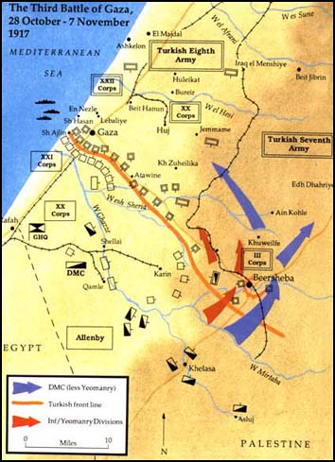
Sfondamento a Beersheva
Proprio grazie alla rete Nili, il capo del controspionaggio britannico, il colonnello Richard Meinerzhagen, riuscì a capire i tempi di manovra e i punti deboli dei turchi. Depistò, facendo loro credere che fosse imminente una nuova offensiva contro Gaza
I consiglieri militari tedeschi, capitanati dal maresciallo Falkenhein, stavano preparando un’offensiva turca
Il generale Allenby, che aveva sostituito Murray dopo le due sconfitte di Gaza, decise di aggirare il fianco sinistro dello schieramento turco, non attaccando più lungo la costa, ma nell’entroterra
L’offensiva britannica piombò su Beersheva il 28 ottobre 1917, sul fianco debole dello schieramento ottomano, proprio mentre i turchi si accingevano ad attaccare il centro dello schieramento britannico. Grazie al tempismo perfetto e al depistaggio effettuato, Allenby sfondò in un solo giorno le linee ottomane

Slide 20
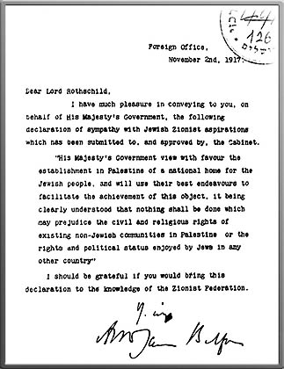
Verso la dichiarazione Balfour
Quando, nell’estate del 1917, il comando britannico autorizzò la formazione della Legione Ebraica, i tempi erano maturi per un riconoscimento ufficiale di una patria ebraica in Palestina
Nahum Sokolow, emissario sionista in Francia, in giugno ottenne un “mezzo” assenso da parte del governo di Parigi, pronunciato da un altro funzionario del ministero degli Esteri. I francesi insistevano per il mantenimento di un’enclave internazionale a protezione dei luoghi santi cristiani
La dichiarazione francese, comunque, bastò per sbloccare la situazione in Gran Bretagna; Chaim Weizmann, appoggiato da Mark Sykes, da Robert Cecil (sottosegretario agli Esteri) e dal diplomatico Ronald Graham, propose al ministro degli Esteri Arthur Balfour di pubblicare una presa di posizione formale
Il negoziato durò per tutta l’estate e tutto l’autunno. L’oppositore del piano era soprattutto Samuel Montagu, segretario generale per l’India. Ebreo britannico, era un assimilazionista convinto e si opponeva al disegno sionista
Il negoziato si sbloccò all’improvviso solo nell’ottobre 1917, a causa del precipitare degli eventi in… Russia. Perché, come sempre nel loro schema mentale plasmato sui Protocolli dei Savi di Sion, i membri del governo britannico erano convinti che la Rivoluzione di Febbraio fosse opera ebraica e solo ingraziandosi gli ebrei la Russia sarebbe rimasta in guerra al fianco dell’Intesa
Il 2 novembre 1917 venne ratificata la Dichiarazione Balfour, che prometteva, dopo la guerra, la costituzione di un Focolare Nazionale Ebraico in Palestina.
Il testo della dichiarazione fu reso noto alla stampa solo il 9 novembre successivo
La dichiarazione venne celebrata con una serata di gala alla London Opera House il 2 dicembre, alla presenza di rappresentanti dell’Armenia, dell’Arabia oltre che dei Sionisti. In quel momento storico, i tre popoli oppressi dall’Impero Ottomano erano considerati parte di una causa comune

Slide 21
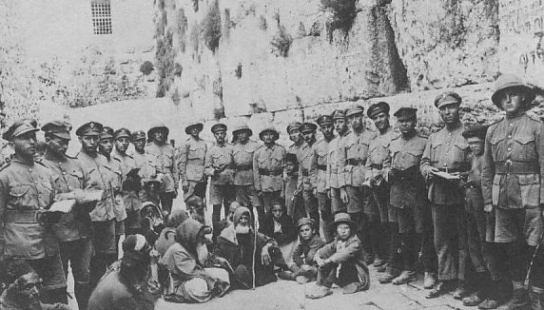
Gerusalemme Liberata
Mentre la Federazione Sionista vedeva riconosciuta la propria aspirazione a una patria ebraica, l’esercito britannico completava la conquista della Palestina meridionale
Lungo la costa, le forze di Allenby arrivarono rapidamente fino ad Ashkelon
Nell’entroterra, i britannici sconfissero le truppe turche sulle alture di Gerusalemme fra l’8 e il 9 dicembre 1917; Allenby entrò in Gerusalemme l’11 dicembre

Slide 22
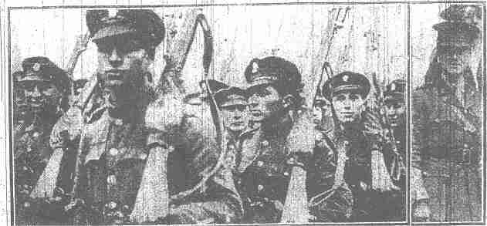
Organizzazione della Legione Ebraica
La prima unità pronta al combattimento fu inquadrata in Gran Bretagna nel 38mo Battaglione di Fucilieri (circa 1500 uomini) e poté imbarcarsi per il fronte palestinese il 2 febbraio 1918, in maggioranza ebrei russi e inglesi
Subito dopo la pubblicazione della dichiarazione Balfour, nel novembre del 1917, iniziò il reclutamento di una legione ebraica statunitense; questa unità entrò in linea nell’aprile del 1918 sotto le insegne del 39mo Battaglione di Fucilieri
Dopo la liberazione della Palestina meridionale, 1000 ebrei palestinesi (ed ebrei precedentemente inquadrati nell’esercito ottomano) vennero reclutati da Jabotinskij e formarono il 40mo Battaglione di Fucilieri
Vennero formati altri due battaglioni (il 41mo e il 42mo) che però vennero tenuti in riserva a Plymouth e non entrarono mai in azione nella campagna del 1918
In totale, la Legione Ebraica era forte di 5000 uomini in prima linea e 5600 in riserva o in addestramento, tutti volontari. Secondo le statistiche di Jabotinskij, era costituita al 34% da ebrei americani, al 30% da ebrei palestinesi, al 28% da ebrei inglesi (e russi naturalizzati), al 6% da ebrei canadesi, da un 1% di ebrei prigionieri di guerra ottomani e da un 1% di ebrei argentini

Slide 23
L’alleanza arabo-sionista
Nel gennaio del 1918, Chaim Weizmann e il principe Feisal (figlio di Hussein), si incontrarono per la prima volta. Fu stipulata un’informale alleanza arabo-sionista. Feisal riconobbe nella nascita di un focolare ebraico in Palestina un obiettivo compatibile con gli interessi dell’indipendentismo degli arabi
Da un punto di vista militare, nella campagna del 1918, la Legione Ebraica avrebbe combattuto nel settore del Giordano, inquadrata nell’esercito regolare britannico, mentre le formazioni irregolari arabe avrebbero assecondato l’avanzata con azioni di guerriglia a Est del Giordano
Gli arabi di Palestina, al contrario, rimasero fedeli fino all’ultimo all’Impero Ottomano. Haj Amin al Husseini, futuro Gran Muftì di Gerusalemme (nonché zio di Arafat), era un ufficiale ottomano che, all’ingresso delle truppe britanniche nella città, si disfò della sua divisa per non essere fatto prigioniero. Negli anni successivi alla guerra, fu lui il principale ispiratore delle violenze anti-ebraiche in Palestina
Un grave ostacolo all’alleanza arabo-sionista fu costituito anche dai funzionari amministrativi britannici in Palestina, che non vedevano di buon occhio la prevista immigrazione ebraica, né la nascita di un focolare nazionale e preferivano ottenere l’appoggio della popolazione araba palestinese. Weizmann, a Gerusalemme, non riuscì a dialogare in modo costruttivo con il nuovo apparato civile-militare britannico
Sul fronte palestinese, la Legione Ebraica fu sempre costretta entro il perimetro dei suoi accampamenti, i suoi soldati erano molto spesso oggetto di discriminazioni e abusi da parte della polizia militare britannica ed erano costretti a levarsi le insegne per poter uscire dagli acquartieramenti. Per questo scoppiarono alcuni ammutinamenti nell’estate del 1918 e 101 militari sionisti vennero arrestati e condannati a pene detentive dai 7 anni in giù

Slide 24
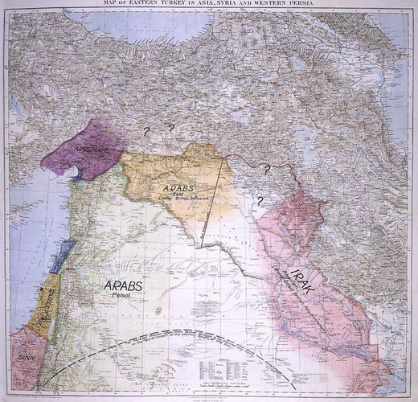
Il Medio Oriente di Lawrence
Thomas E. Lawrence, il famigerato Lawrence d’Arabia, fra il 1917 e il 1918 concepì una nuova mappa del Medio Oriente post-bellico
Guidato dal principio dell’autodeterminazione, la sua idea politica, accettata sia da Feisal che da Weizmann, si fondava sull’accordo fra un grande regno arabo (guidato dalla dinastia hashemita) e una piccola Palestina ebraica
Il suo piano mediorientale, presentato dopo la guerra alla Conferenza di Pace di Parigi (1919), prevedeva la divisione della “mezzaluna fertile” fra i tre principi hashemiti, il primo assegnato a Feisal e indipendente, il secondo assegnato a Zeid sotto mandato britannico, il terzo (l’Iraq) ad Abdullah, sotto protezione britannica. Ai francesi sarebbe spettato il solo Libano. La Palestina sarebbe diventata una patria ebraica, unita e destinata all’indipendenza

Slide 25
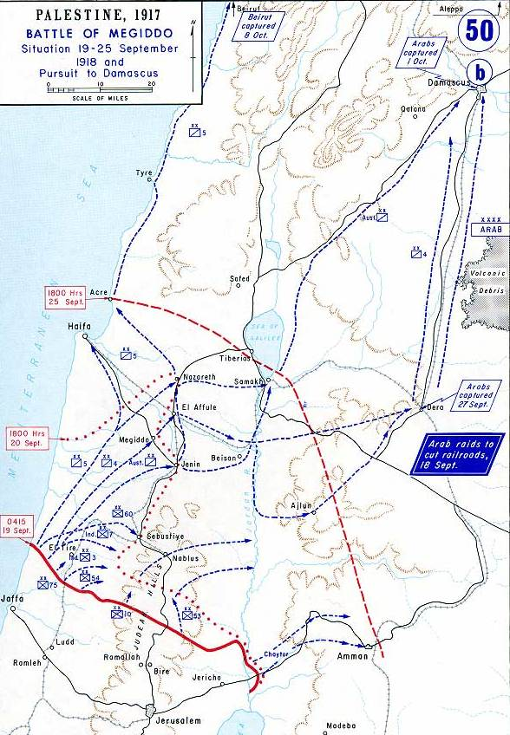
Armageddon 1918
L’offensiva per la liberazione della Palestina e per la conquista della Siria doveva scattare nella primavera del 1918, ma quando i tedeschi lanciarono il loro attacco finale alla Francia, il 21 marzo, Allenby dovette cedere truppe al Fronte Occidentale
Nell’agosto del 1918, la Legione Ebraica venne dislocata nella Valle del Giordano, dove fu decimata dalla malaria
Solo nel settembre del 1918, tutto fu pronto per l’offensiva finale; fra il 19 e il 25 settembre l’esercito ottomano venne annientato nella battaglia di Megiddo (Armageddon). La Legione Ebraica partecipò al completo alla grande e decisiva battaglia, conquistando una testa di ponte sul Giordano e occupando la città giordana di Salt

Slide 26
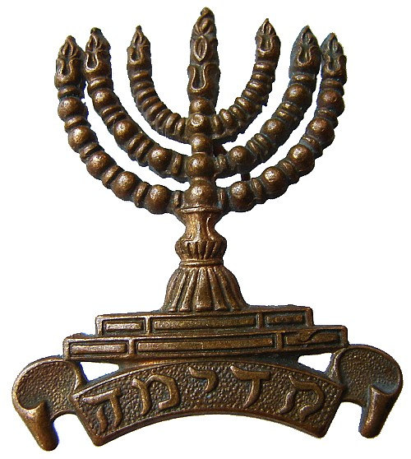
I Reggimenti Giudaici
Considerando che le file della Legione Ebraica si stavano ingrossando, il War Office britannico prese in considerazione la creazione di una Brigata Ebraica; Allenby si oppose, poi iniziò a cambiare idea, ma la guerra finì e il dibattito si interruppe
Dopo la fine della campagna palestinese, i battaglioni della Legione Ebraica adottarono le loro insegne (la menorah e la scritta “kadima”) e divennero Reggimenti Giudaici
L’Impero Ottomano firmò la resa il 31 ottobre 1918. Le truppe britanniche completarono ad Aleppo la loro avanzata in Siria
Nel corso del 1919, la Legione Ebraica venne smobilitata, come tutte le unità dell’esercito britannico
Con lo scoppio della prima rivolta araba (1920), quel che restava della Legione Ebraica (circa 400 uomini) ebbe l’ordine di rimanere nelle caserme
Jabotinskij, agendo autonomamente, riorganizzò due compagnie smobilitate della Legione Ebraica nell’Haganah, il corpo per l’autodifesa ebraica in Palestina

Slide 27
1919, l’indipendenza tradita
Contrariamente agli impegni presi, il percorso già avviato verso la nascita di uno Stato ebraico venne bruscamente interrotto subito dopo la guerra
Il principe arabo Feisal, che aveva riconosciuto la legittimità di una patria ebraica nel gennaio del 1918 e poi, ancora più formalmente, con l’Accordo Feisal-Weizmann del 3 gennaio 1919, nel 1920 fu spodestato dall’occupazione francese della Siria, di cui si era proclamato re. Vennero dunque a mancare i presupposti per la realizzazione del progetto di Lawrence d’Arabia
Le autorità britanniche in Palestina (soprattutto i militari) confermarono la loro tendenza anti-sionista, sostenendo anche l’ascesa di Haj Amin al Husseini al ruolo di Gran Muftì di Gerusalemme
La prima rivolta araba, nel 1920, indusse gli inglesi ad un atteggiamento ancor più prudente sull’immigrazione ebraica
La caduta del secondo governo di Lloyd George, nel 1922, privò i sionisti di un alleato fondamentale a Londra
Nel 1925, con il ritorno in Gran Bretagna di Herbert Samuel, che nel 1920 era stato nominato primo Alto Commissario per la Palestina, gli ebrei palestinesi persero un altro uomo-chiave del progetto sionista
Nonostante avesse combattuto dalla parte dei vincitori, come altre nazionalità in cerca di indipendenza (quali la Cecoslovacchia e la Polonia), la futura Israele non ebbe la fortuna di essere una delle tante nazioni nate dopo la Prima Guerra Mondiale. Le conseguenze di questo vero e proprio tradimento furono subite dagli ebrei europei nella Seconda Guerra Mondiale

